Slide 1
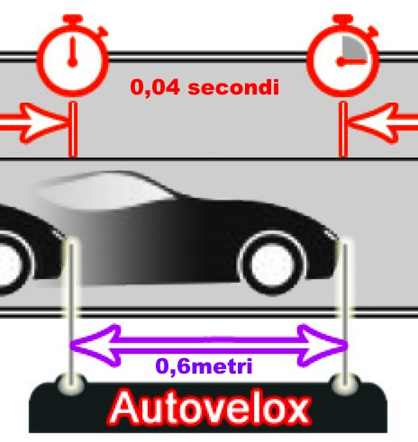
Problemi che conducono alle derivate

Slide 2
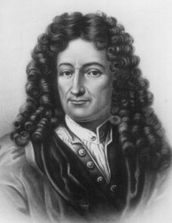
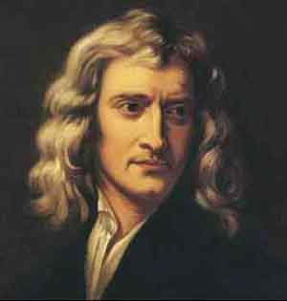
Uno sguardo alla storia
Problemi aperti del XVII secolo:
Matematica. Si riusciva a tracciare la retta tangente in un punto solo di alcune curve e ogni curva richiedeva un particolare procedimento; mancava un metodo generale.
Fisica. Nel moto dei pianeti, dei proiettili, del pendolo, … la velocità varia: come valutare la velocità in un dato istante?
I due problemi sembrano non avere nulla in comune, ma Newton e Leibniz hanno trovato un procedimento per risolvere entrambi.
Newton
1642 - 1727
Leibniz
1646 - 1716

Slide 3
Tre problemi che conducono alle derivate
La retta tangente ad una curva
La velocità istantanea
La rapidità di crescita

Slide 4
La ricerca della retta tangente
La retta tangente t a una curva in un suo punto A è la retta che meglio approssima la curva in un intorno di A.
Penso t come posizione limite di una secante s che passa per A e un altro punto B della curva, quando B si avvicina ad A.
Video

Slide 5
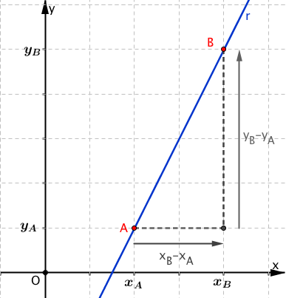
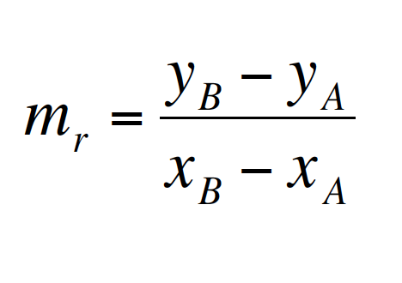
La pendenza di una retta
Newton e Leibniz puntano l’attenzione sulla pendenza della secante AB ‘in movimento’.
Come si trova la pendenza m_{r} della retta r che passa per due punti A e B?

Slide 6
Ragiono su un esempio

Slide 7
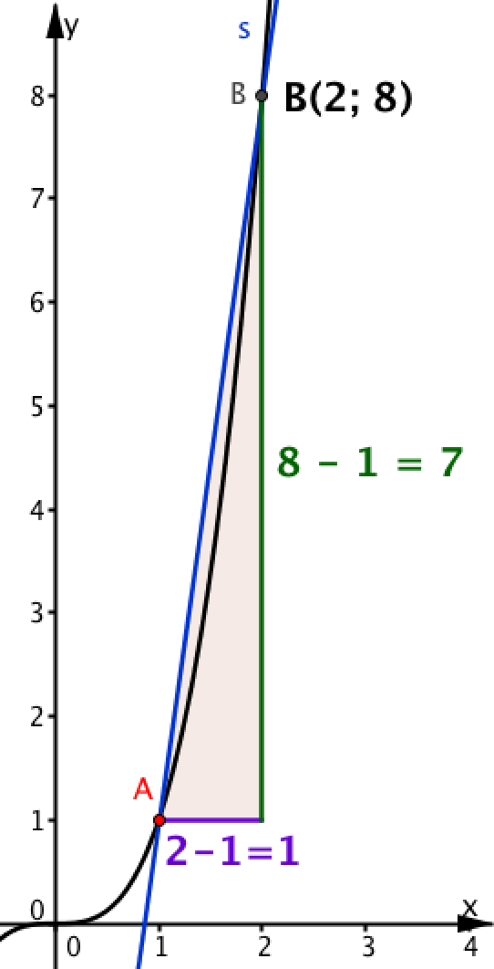
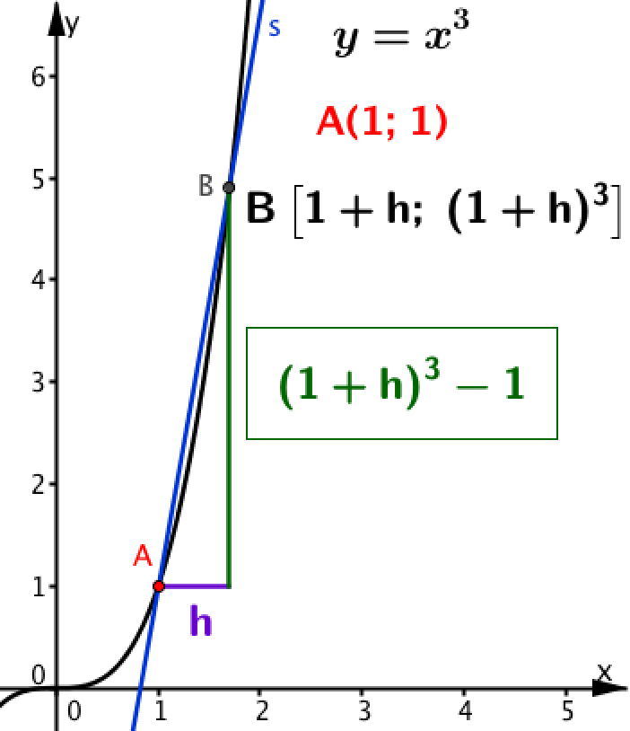
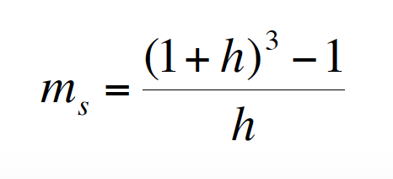
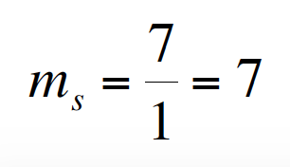
Retta secante
Funzione y = x³ e pendenza della secante AB
Retta secante
‘in movimento’
A(1; 1)

Slide 8
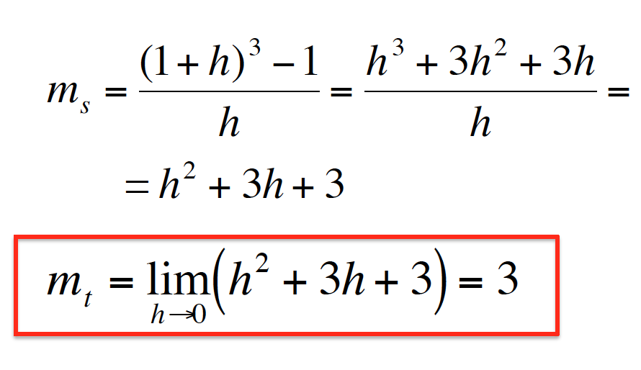
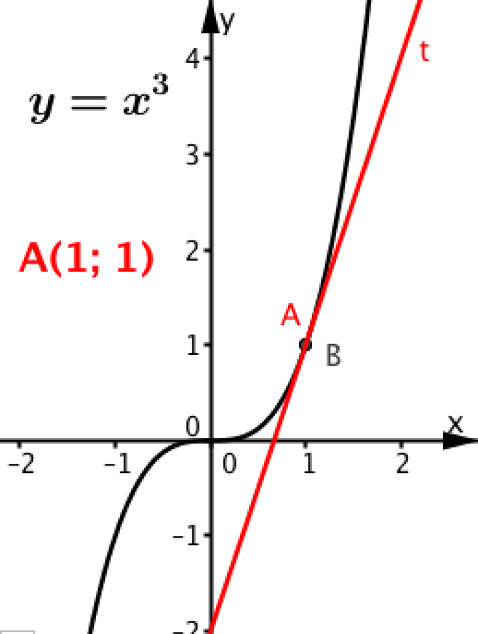
Dalla secante alla tangente
Per passare dalla secante alla tangente debbo avvicinare B ad A, questo vuol dire che h tende a 0.

Slide 9
Dalla secante alla tangente video

Slide 10
Attività. Altri problemi per riflettere
Completa la scheda per esaminare altri problemi che ‘hanno qualcosa in comune’ con la ricerca della tangente ad una curva.

Slide 11
Che cosa hai ottenuto

Slide 12
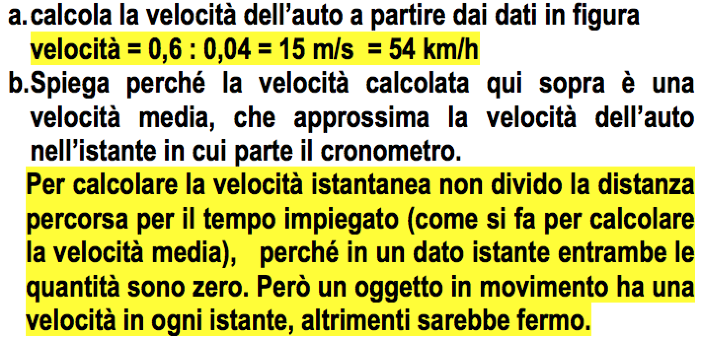
Velocità media e velocità istantanea

Slide 13
Velocità istantanea del pendolo

Slide 14
Rapidità istantanea di crescita

Slide 15
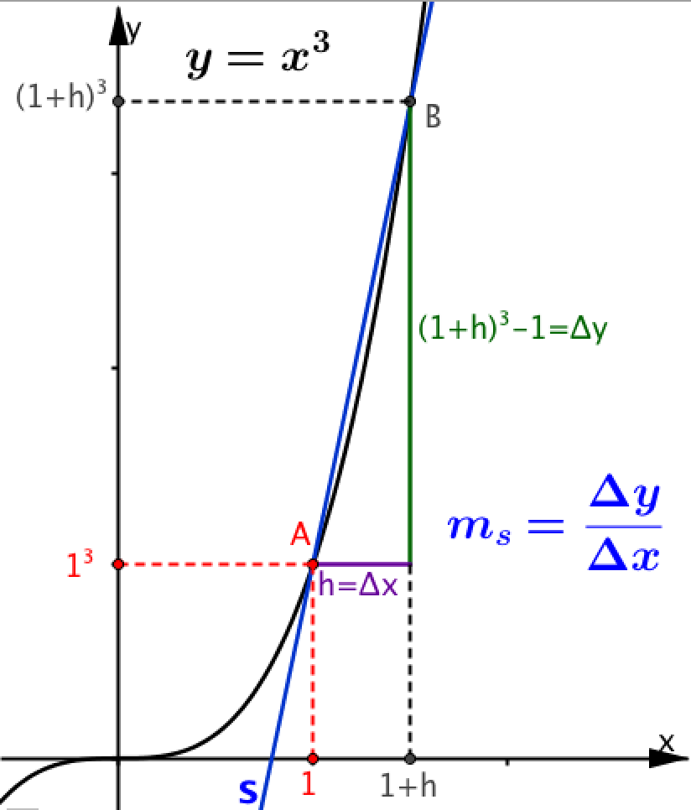
Parole e simboli della matematica
Incremento: in matematica significa ‘variazione’
ESEMPIO
Δx = incremento dell’ascissa
Δy = incremento dell’ordinata
Δy è una sigla che riassume la frase ‘differenza delle ordinate’.
Δ è ‘d maiuscola’ greca

Slide 16
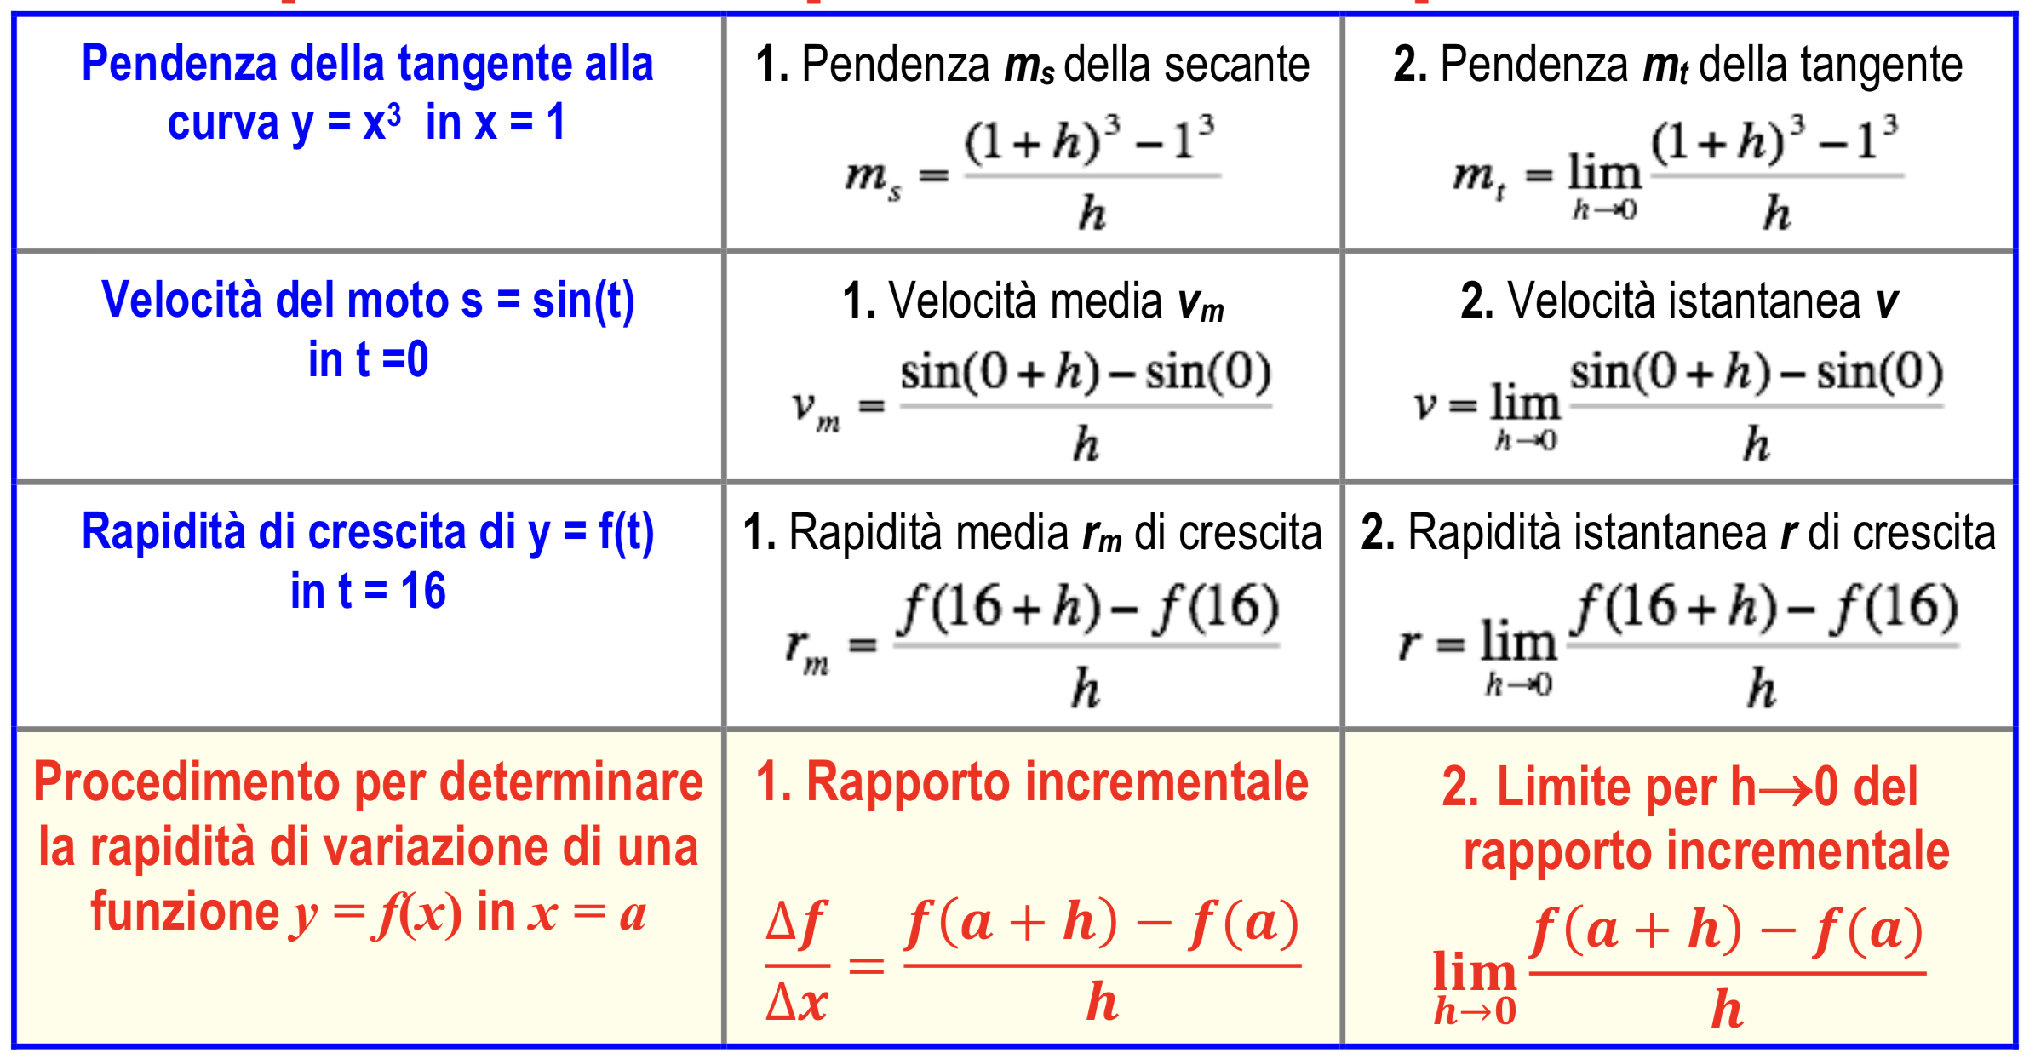
Un procedimento per risolvere tre problemi

Slide 17
Il centro del procedimento
Il limite per h che tende a 0 del rapporto incrementale
$$\lim_{h→0}{\frac{f\left(a+h\right)−f(a)}{h}}$$
Il risultato del limite dà la pendenza della tangente al grafico della funzione y = f(x) nel suo punto di ascissa x = a.

